Slide 1
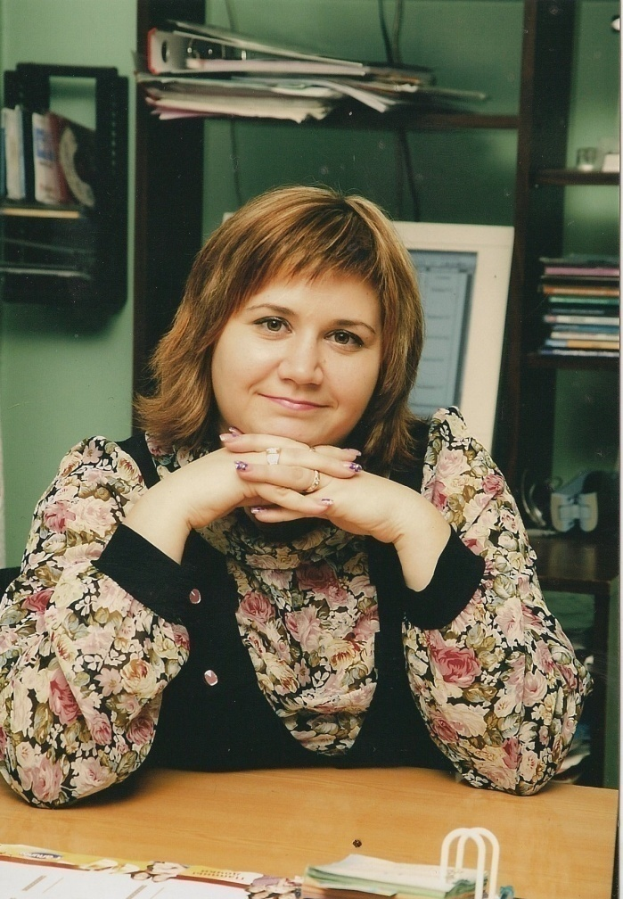
Урок физики и выбор профессии (глазами молодого учителя)

Slide 2
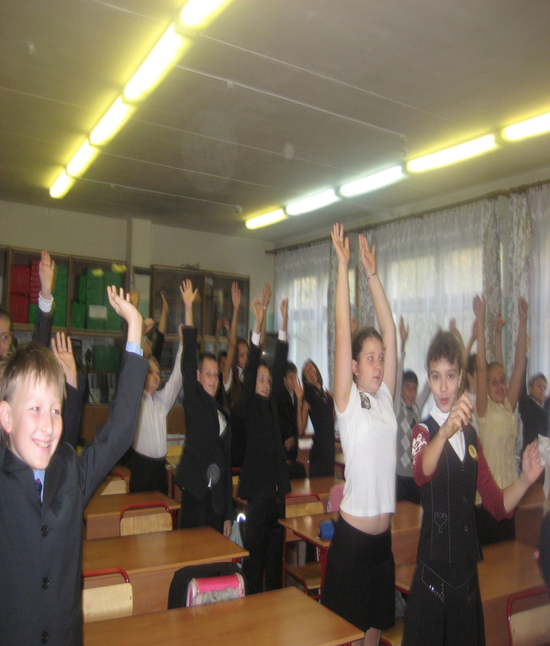
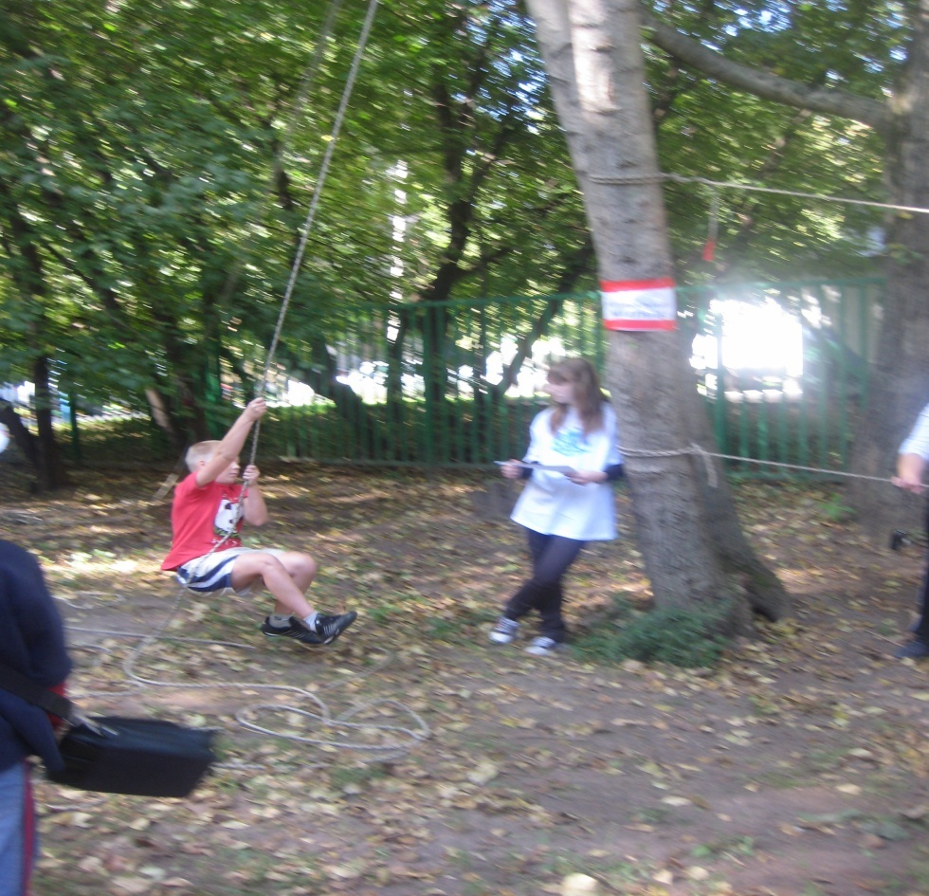
Параллельное соединение проводников
Физкультминутки
Математический маятник

Slide 3
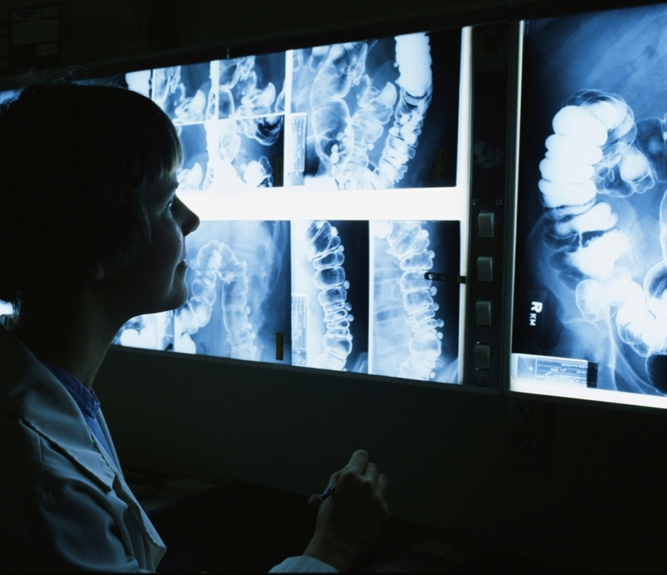
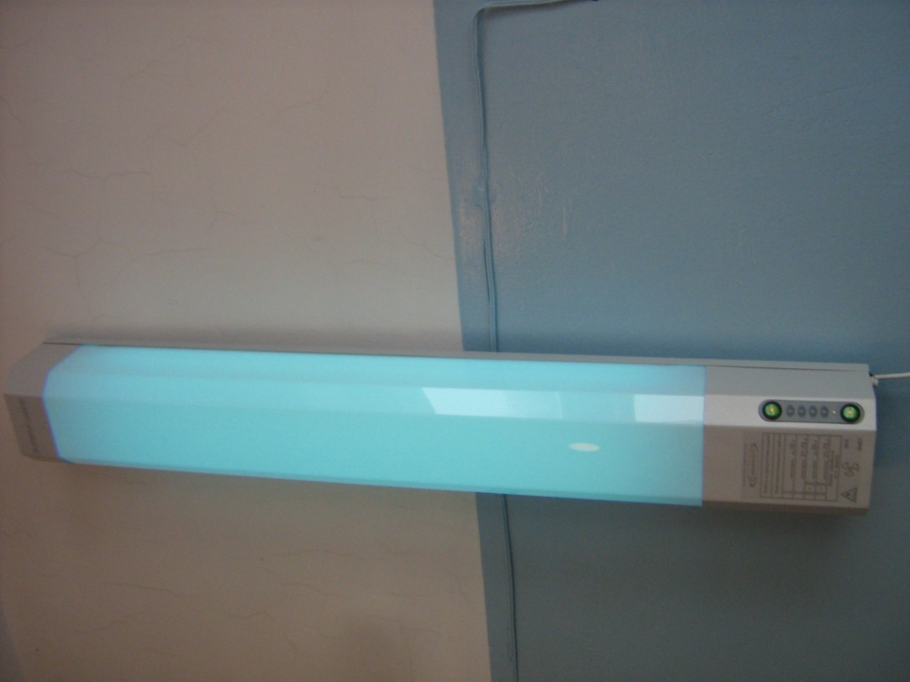
Физика в медицине
Ультрафиолетовое излучение
Рентгеновское излучение

Slide 4
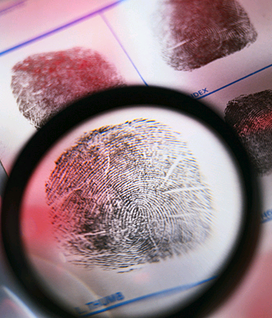

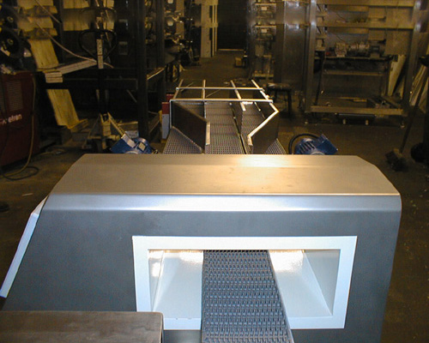
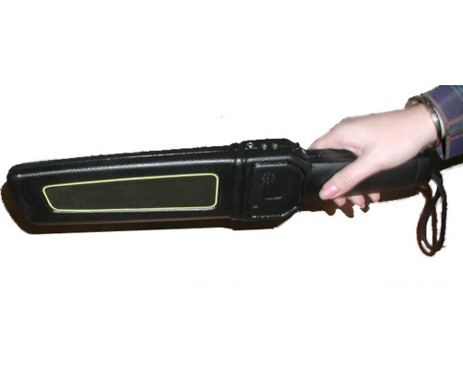
Физика в профессии криминалиста
Дактилоскопия
Принцип работы
металлодетектора
Металлоискатели

Slide 5
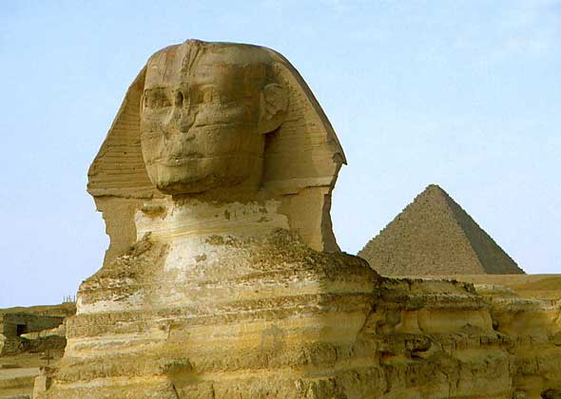
Физика и архитектура

Slide 6

Физический смысл дорожных знаков
В основе знаков и правил, регламентирующих дорожное движение, лежат объективные физические законы. Например, существование знаков, изображённых выше, обусловлено необходимостью учёта явления инерции.

Slide 7
В цирке Вы часто видите удивительно ловких канатоходцев и эквилибристов.
Даже дрессированные животные поражают нас своими умениями удерживать на носу разноцветные шары. Может быть все дело в том, что они знают какие-то секреты?
ФИЗИКА В ЦИРКЕ
А все секреты - в законах физики!

Slide 8
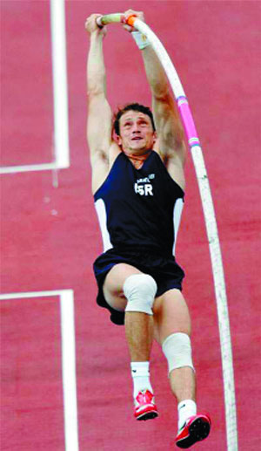
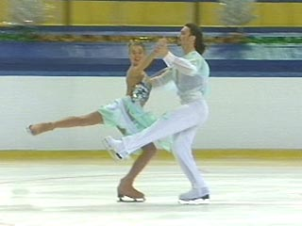
Физика и спорт.
Знание законов физики способствовало развитию техники прыжка с шестом.
Прыгуны опираются на знание законов маятника.
закона сохранения углового момента

Slide 9
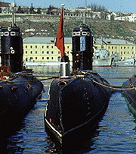
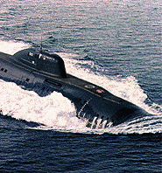
Физика в профессии военных
ПОДВОДНАЯ ЛОДКА, корабль, способный совершать плавание и выполнять боевые задачи в подводном или надводном положении.

Slide 10
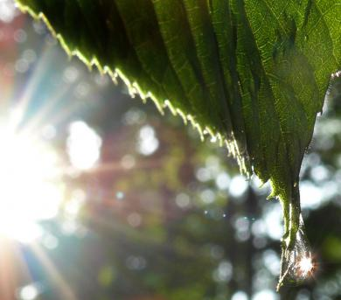
И. А. Бунин «Блещет полая вода»
Физика и лирика
А в полдень лужи под окном
Так разливаются и блещут,
Что ярким солнечным пятном
По залу “зайчики” трепещут.

